Slide 1
SNU 빅데이터 아카데미
비정형 데이터 분석을 통한 효율적인 의사결정
Session 0. Introduction

Slide 2
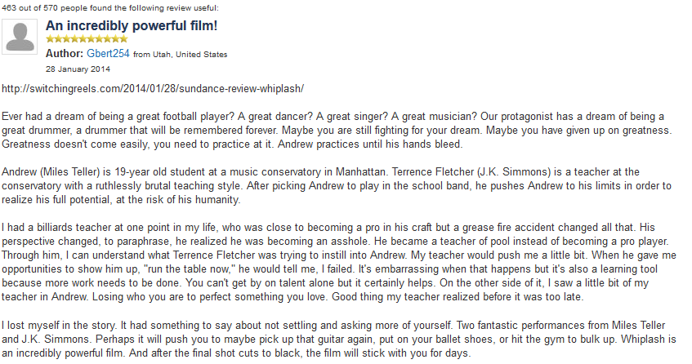
비정형 데이터(Unstructured Data)
◆ 비정형 데이터란? (source: http://www.webopedia.com/TERM/U/unstructured_data.html)
• 전통적인 열과 행(row-column)으로 이루어진 데이터베이스에 맞지 않는 데이터 형식
• 텍스트와 멀티미디어 컨텐츠를 포함한 광범위한 개념(e-mail messages, videos, photos, instant messages, audio files, presentations, etc.)
• 최근 소셜 네트워크 서비스(SNS)와 온라인 커뮤니티 등의 발달로 인해 비정형 데이터의 양이 급격히 늘어나고 그 중요성이 커지고 있는 추세임
Structured Data
Unstructured Data
영화이름 | 평점 | 제작비($)
Inception | 8.8 | 160,000,000
The Martian | 8.0 | 108,000,000
Interstellar | 8.6 | 165,000,000
Whiplash | 8.5 | 3,300,000
Notes:
[아래 예시 설명]
왼쪽은 4개의 영화의 평점과 제작비를 비교한 표로 우리가 일반적으로 많이 볼 수 있는(ex.엑셀) 표 형식의 데이터입니다.
이는 전통적인 열과 행으로 이루어진 데이터베이스로, 전형적인 정형 데이터의 범주에 들어가는 데이터 형식입니다.
반면에 오른쪽의 그림은 Whiplash 영화에 대한 리뷰의 일부로, 비정형 데이터 중 텍스트 데이터에 속합니다.
이와 같은 데이터의 경우 기계가 이해할 수 있는 정형화된 형식을 갖추고 있지 않으므로 이를 기계가 이해할 수 있는 언어(기계어)로 변환해 주는 작업이 필수적입니다. 본 수업에서 주로 다룰 내용은 이와 같은 텍스트 데이터(리뷰 데이터)를 처리해 분석하고 비즈니스에 유의미한 정보를 추출하는 과정입니다.

Slide 3
빅 데이터와 비정형 데이터
◆ 빅 데이터의 정의: 3V (source: Laney 2001)
• Volume(양): 만들어지고 프로세싱 되는 데이터의 양이 기하급수적으로 늘어남
• Velocity(속도): 데이터 입출력의 속도가 과거와는 다르게 굉장히 빨라짐
• Variety(다양성): 정형화된 데이터(수치형 데이터) 뿐만 아니라 다양한 종류의 비정형 데이터가 분석의 대상으로 등장함
Notes:
빅 데이터를 구성하는 3개의 축인 3V에서 ‘variety(다양성)’을 통해 빅 데이터의 미래는 비정형 데이터 분석과 함께 할 것이라는 것을 예고
출처: Laney, Douglas. “3D Data Management: Controlling Data Volume, Velocity and Variety” (PDF). Gartner.

Slide 4
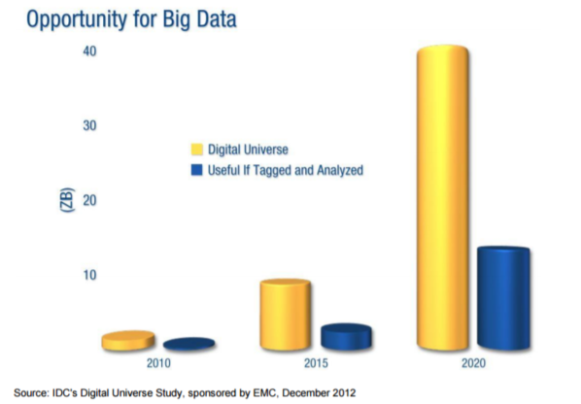
빅 데이터와 비정형 데이터
◆ 빅 데이터와 기회 (source: Pasi 2013)
• IDC(International Data Corporation)에 따르면, 2020년에는 40 zetabytes의 데이터가 디지털 세계에 존재할 것으로 예상됨
• 나아가, 그 중 대부분은 그 자체만으로는 의미를 알기 힘든 비정형 데이터일 것으로 예상됨
• 하지만 그 중 약 1/3 (13 ZB)은 가공되고 분석될 경우 가치를 가지는 데이터(Big Data Value)일 것으로 예상됨

Slide 5
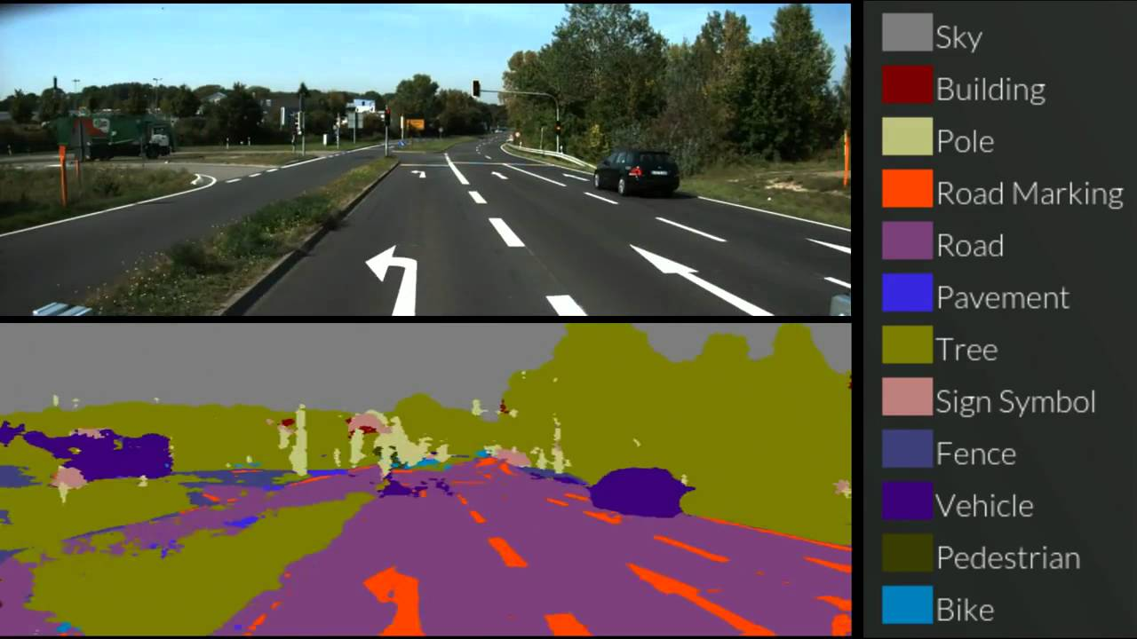
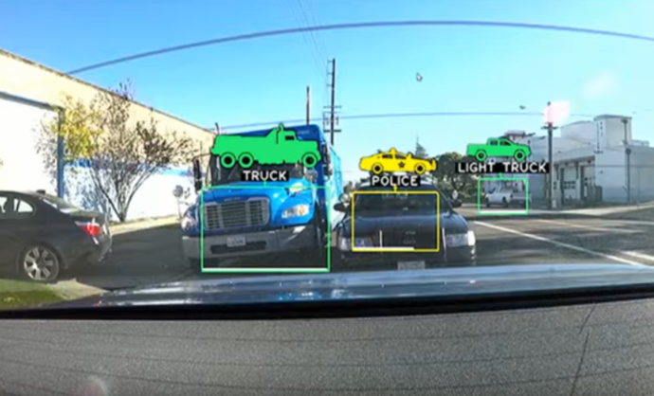
비정형 데이터 활용 예시
◆ 자율주행자동차 (Autonomous Vehicles)
• 딥 러닝(Deep Learning)을 활용한 이미지 분석을 통해 실시간으로 주변 환경을 탐색해 자동차 주행애 필요한 정보를 입력
Notes:
출처: https://www.youtube.com/watch?v=kMMbW96nMW8

Slide 6
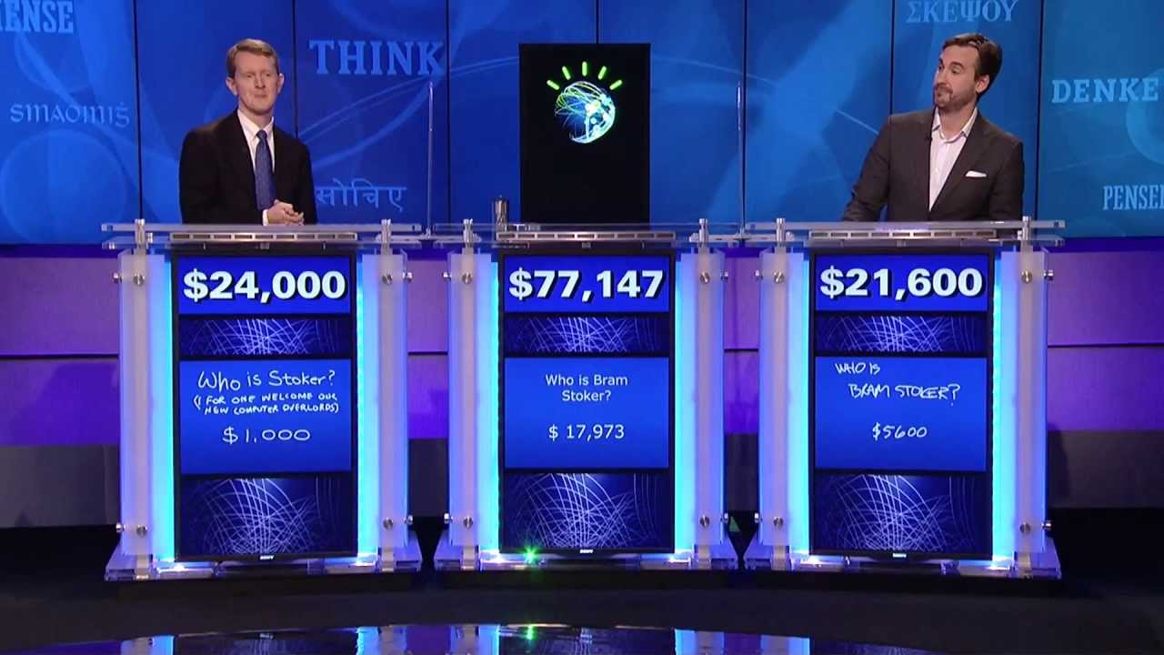
비정형 데이터 활용 예시
◆ IBM Watson in Jeopardy! (인공지능의 퀴즈쇼 등장)
• IBM의 인공지능 왓슨(Watson)이 퀴즈쇼에서 쟁쟁한 인간 경쟁자들을 무찌를 수 있었던 기반이 되는 기술이 바로 텍스트 데이터를 통해 유의미한 정보를 뽑아내는 자연어처리(Natural Language Processing)임
Notes:
- 출처: https://www.youtube.com/watch?v=P18EdAKuC1U

Slide 7
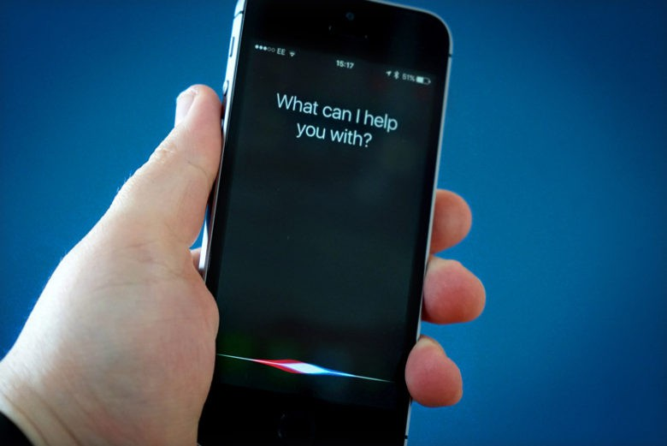
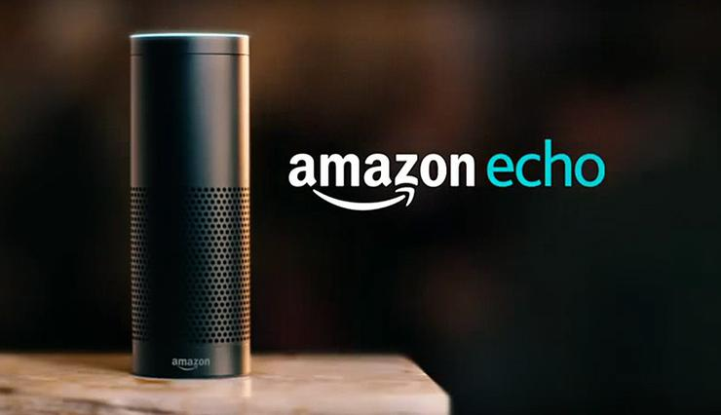
비정형 데이터 활용 예시
◆ 음성인식(siri & echo)
• Apple의 siri와 Amazon의 echo 둘 다 사람이 말하는 음성 데이터를 분석해 일상에 도움을 주는 인공지능 기술임
Notes:
출처(echo): https://www.youtube.com/watch?v=KkOCeAtKHIc
음성인식 기술은 과거에 비해 굉장히 많이 진보해 siri의 경우 이제는 한국어 음성인식도 높은 수준으로 달성한 상태임

Slide 8
References
◆ Laney, Doug. "3D data management: Controlling data volume, velocity and variety." META Group Research Note 6 (2001): 70.
◆ Pasi, Gabriella. "Human-Computer Interaction and Knowledge Discovery in Complex, Unstructured, Big Data." (2013).

